Slide 1
Note :
Pour changer de diapositive : utilisez les liens,
s’ils n’y en a pas cliquez n’importe où pour visualiser l’ensemble du groupe avant de trouver un lien

Slide 2


Slide 3
Formation « élevage de reines »
Avant propos
Cette présentation n’aborde pas la partie « pratiques et techniques » qui sera vue avec vos animateurs.
Ici, il sera question de l’organisation générale d’un élevage de reines et de la présentation de quelques méthodes permettant d’y arriver.
Il en existe de nombreuses autres qui ont des points communs avec celles qui sont présentées ici.
Cliquez pour la suite

Slide 4
PREPARER SES NUCLEI
CHOISIR SA SOUCHE
ELEVAGE
DE REINES
FECONDATION DES REINES
LANCER L’ELEVAGE

Slide 5
CHOISIR SA SOUCHE
PREPARER SES NUCLEI
ELEVAGE
DE REINES
LANCER L’ELEVAGE
FECONDATION DES REINES

Slide 6
Miel
Douceur
Peu essaimeuse
CHOISIR SA SOUCHE
Chaque apiculteur a ses critères qui lui sont propres
Et lui permettent de choisir la souche à multiplier
Retour au menu général

Slide 7
Ruchettes
Le + : même format de cadres
Le – : nécessite beaucoup d’abeilles
Miniplus
Le + : permet d’élever + de reines
Le – : à préparer 1 mois avant
Kieler ou Apidea
Le + : a besoin de très peu d’abeilles
Le – : est très difficile à gérer
PREPARER SES NUCLEI
12 jours après le début de l’élevage, il faudra introduire les nouvelles reines ou les cellules royales prêtes à éclore dans de petites colonies appelées nucléi
Retour au menu général

Slide 8
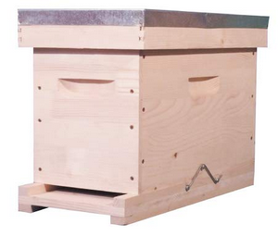
Nuclei en ruchettes :
Le nucleus est formée de 2 cadres de couvain et 1 cadre de provision. On y introduit une CR ou une reine vierge
Avantages :
Il ne nécessite pas de retrouver la nouvelle reine après sa fécondation pour l’introduire dans une autre colonie car la colonie est constituée.
Pas besoin de matériel spécifique.
Ces nuclei sont formés dès que l’on connait le nombre de reines en élevage
Inconvénient :
Cela mobilise beaucoup d’abeilles
Les ruchettes
Retour au menu général
Retour au menu « Nuclei »

Slide 9
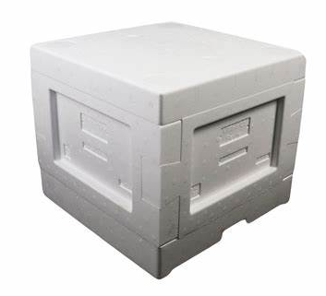
Les Mini-plus
Avantages :
Permettent d’élever plus de reines avec moins d’abeilles.
Inconvénient :
Il faut peupler les miniplus sur 4 ou 5 éléments un mois avant avec une colonie en ordre de ponte.
Nécessite beaucoup de matériel spécifique: explications
Les reines fécondées et vérifiées doivent être introduites dans de nouvelles colonies
Retour au menu général
Retour au menu « Nuclei »

Slide 10
Les Mini-plus Exemple de conduite :
1 mois avant la naissance des reines : Peupler avec un essaim nu de 1,5 kg une tour de 4 éléments. Au bout d’un mois tout est bâtis et pondu.
10 jours après le greffage :
Fractionner la colonie en 8 x 3 cadrons couverts d’abeilles avec œufs, larves et provisions, La reine reste dans un élément. Les 7 autres reçoivent une cellule royale mûre
Matériel nécessaire :
8 planchers
8 toits
8 éléments
1 nourrisseur couvre-cadre
24 cadrons minimum
1,5 kg d’abeilles avec leur reine
Retour au menu général
Retour au menu « Nuclei »

Slide 11

Au bout d’un mois
Les 4 éléments sont bâtis et pondus

Slide 12
Le couvain, les abeilles et les provisions sont
répartis en 8 éléments de 3 cadrons

Slide 13

Introductions de CR mûres dans les 7 éléments orphelins
Le 8ème garde sa reine
Retour au menu général
Retour au menu « Nuclei »

Slide 14
Micro nuclei type Kieler ou Apidea
Ce sont des micro-colonies peuplées avec l’équivalent d’un pot de 500gr de miel rempli d’abeilles. Les reines vierges sont introduites rapidement après leur naissance.
Dès la récolte de la première reine fécondée, celle-ci est remplacée par une CR mûre.
Avantage : permet de produire beaucoup de reines avec peu d’abeilles.
Inconvénient : essaimage très rapide si l’on ne suit pas le calendrier.

Slide 15
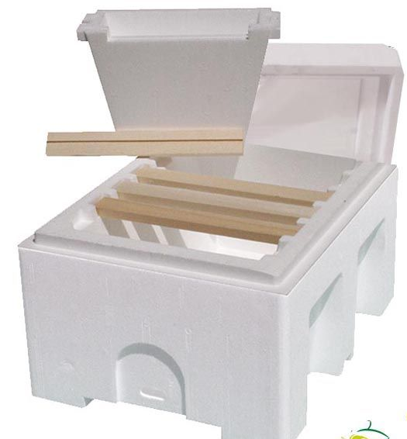
Kieler
Description :
Boite en polystyrène dur
4 cadrons
1 nourrisseur à candi
Trappe de fond de ruche amovible

Slide 16
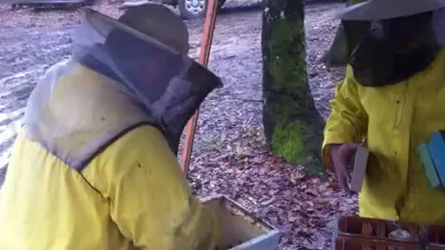
Retour au menu général
Retour au menu « Nuclei »

Slide 17
Cellules naturelles d’essaimage
Méthode Miller
Méthode Doolittle
Quelques méthodes
LANCER L’ELEVAGE
Retour au menu général

Slide 18
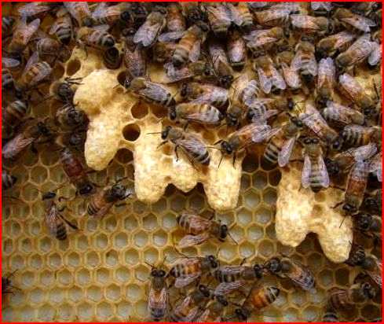
Cellules naturelles d’essaimage
On profite de la présence de CR naturelles pour en prélever quelques unes et composer quelques nuclei
Inconvénient :
On ne connait pas l'âge des CR.
Il faut réagir vite car en général la confection des nuclei n’est pas anticipée.
La fixation des CR n’est pas aisée
On risque de multiplier des colonies essaimeuses
Retour au menu général
Retour aux méthodes

Slide 19
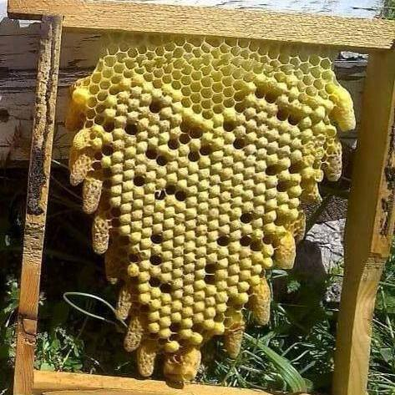
Méthode Miller
Un cadre nouvellement bâti et pondu est découpé en triangles avec pointe vers le bas.
Il est donné à une colonie orpheline et sans couvain.
Les CR sont développées à la périphérie des triangles.
Avantage : On connait à peu près l'âge des CR
Inconvénient : Le transfert des CR est équivalent à celui des CR naturelles donc mal-aisé.
Retour au menu général
Retour aux méthodes

Slide 20
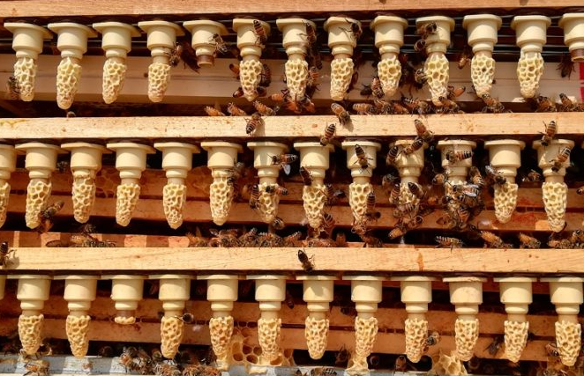
Méthode Doolittle
Avec cette technique, tout est maitrisé :
L'âge des larves mises en élevage.
Leur protection avant leur émergence.
L’introduction des CR dans les nucléi est facilitée par le matériel.

Slide 21
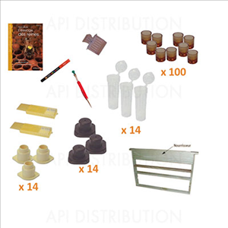
Méthode Doolittle
Mais, il faut un minimum de matériel (cupule, cadre d’élevage etc.)
Il faut apprendre la technique du transfert de larves (picking)
L’élevage se divise en deux phases :
Le starter ( prise en charge des larves)
L’éleveuse ( nourrissement des larves royales)

Slide 22
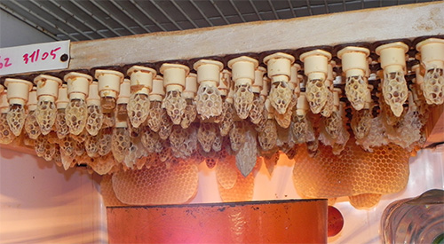
Méthode Doolittle
La phase « éleveuse » peut être raccourcie en mettant les CR en couveuse. Cela permet de refaire une série avec les mêmes abeilles éleveuses

Slide 23
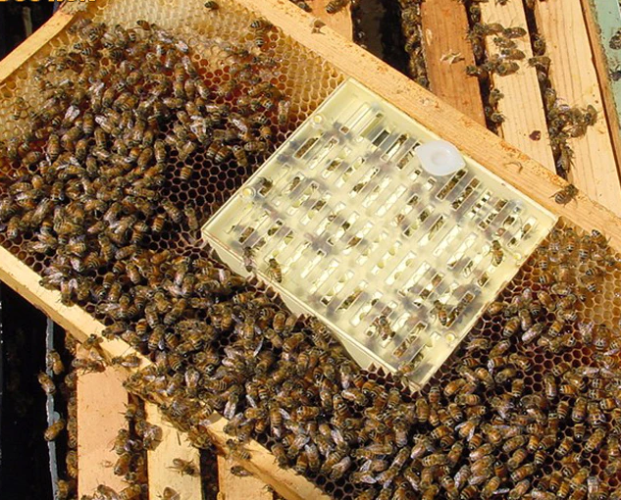
Méthode Doolittle
Le prélèvement par picking peut être remplacé par le « Cupularve » : la reine pond directement dans les cupules. Cela évite de les blesser lors du transfert. Inconvénient, il faut trouver la reine pour la mettre dans le Cupularve.
Retour au menu général
Retour aux méthodes

Slide 24
Quelques notions de génétique
Mettre en place des ruches à mâles
Les ruchers de fécondations
La pleine réussite de l’élevage de reines passe par des fécondations de qualité
FECONDATION DES REINES
Retour au menu général

Slide 25
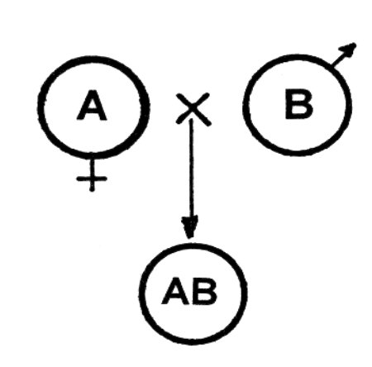
Rappel notions de génétique
Le patrimoine génétique d’une abeille est apporté à part égale par le père et la mère
Une reine est fécondée par 7 à 15 mâles différents
Plus il y a de mâles avec des qualités souhaitées dans l’environnement et plus les descendants sont de qualité
Retour au menu général
Retour au menu « Fécondations »

Slide 26
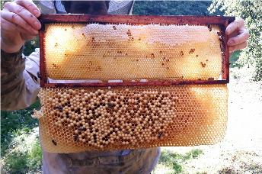
Mettre en place des ruches à mâles
Ajouter un cadre ou deux, semi-bâti ( cadre de hausse, cadre à jambage etc.) favorise la production de mâles.
Il faut les installer de part et d’autre du couvain dans les colonies reconnues pour leurs qualités.
Les nuclei seront installés dans cet environnement.
Retour au menu général
Retour au menu « Fécondations »

Slide 27
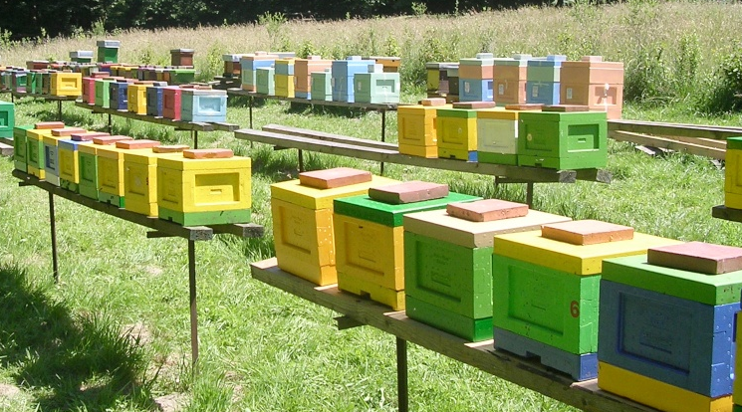
Les ruchers de fécondations
Le Conservatoire de l’Abeille Noire du CETA-ANO vous propose de venir faire féconder vos nuclei dans un environnement de qualité.
Un gros travail de sélection des colonies à mâles est fait chaque année pour améliorer la génétique de vos abeilles.

Slide 28
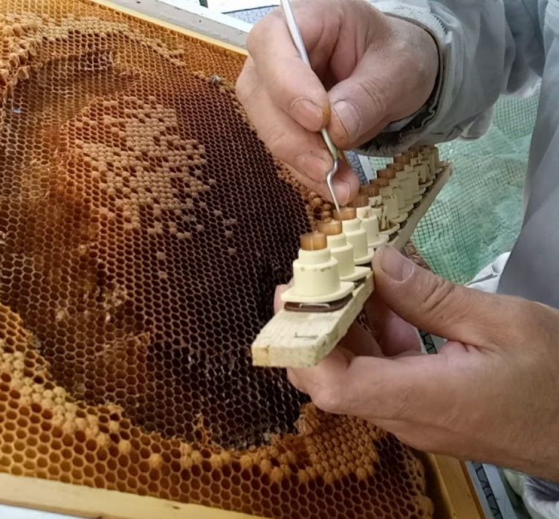

La suite avec vos animateurs:
Gestes techniques
Démonstration sur les ruches

Slide 29
Retour au menu général
Retour au menu « Fécondations »

